Slide 1
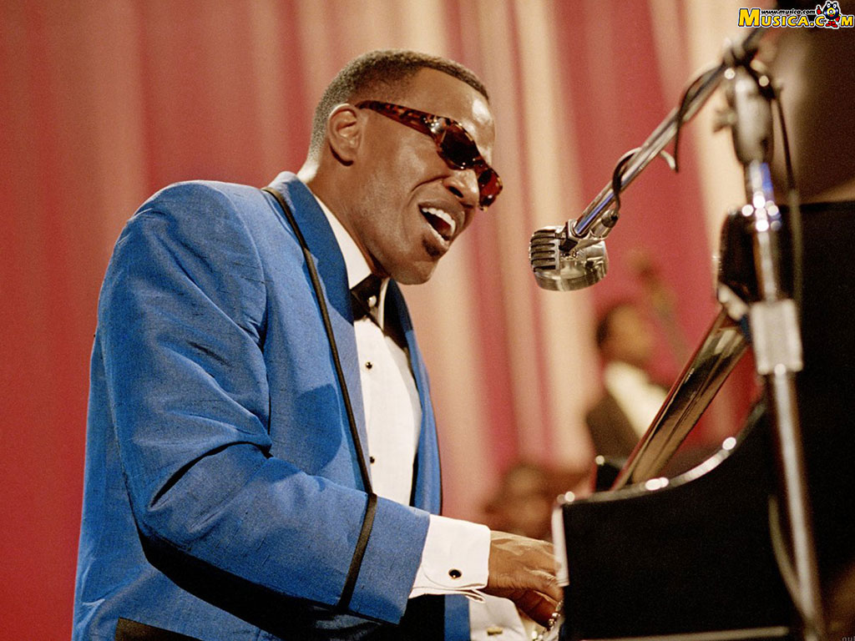

Ray Charles
USA
What’d I say
Lo que yo diría
1959
Avance Automático
Roberto
Lima-Perú

Slide 2
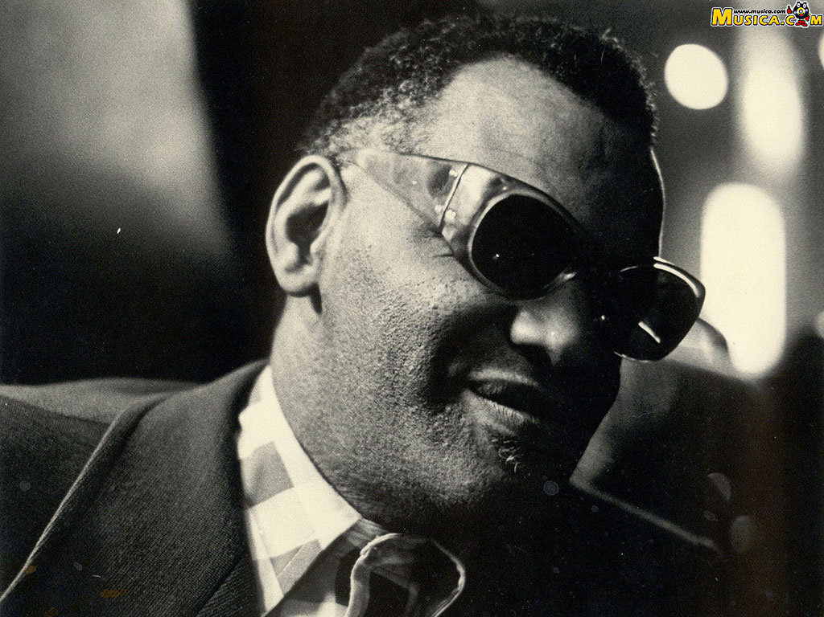
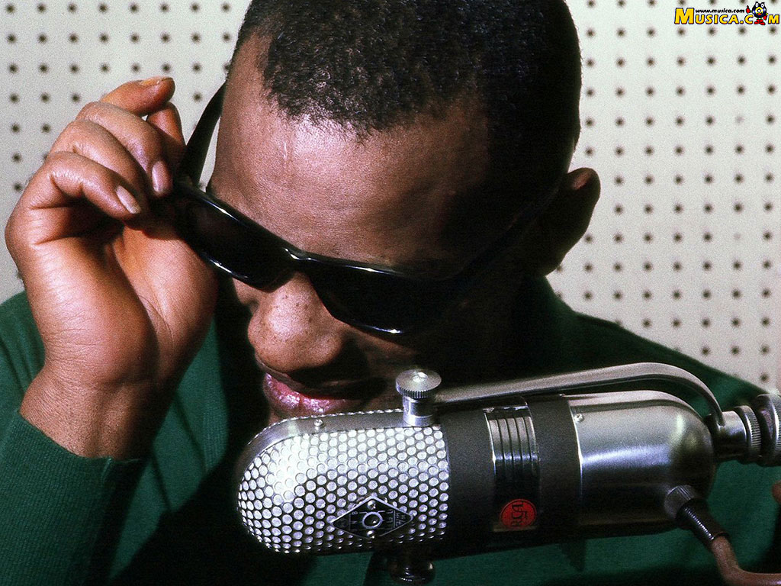
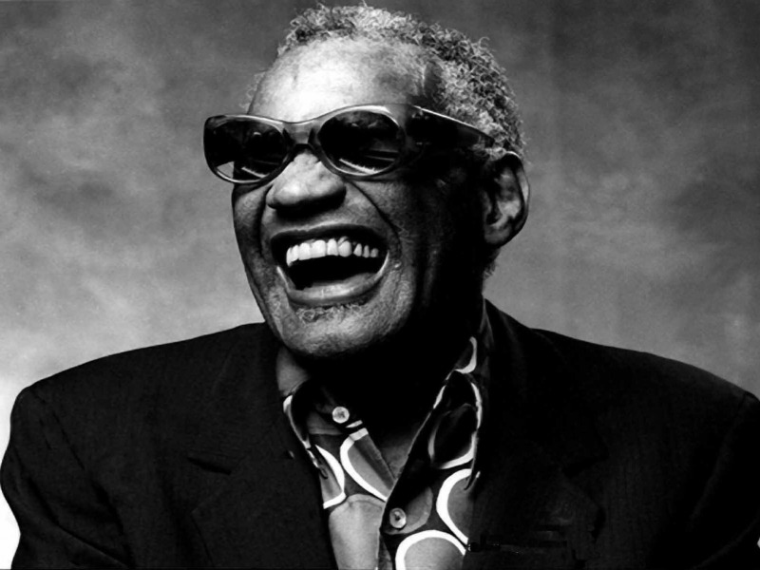

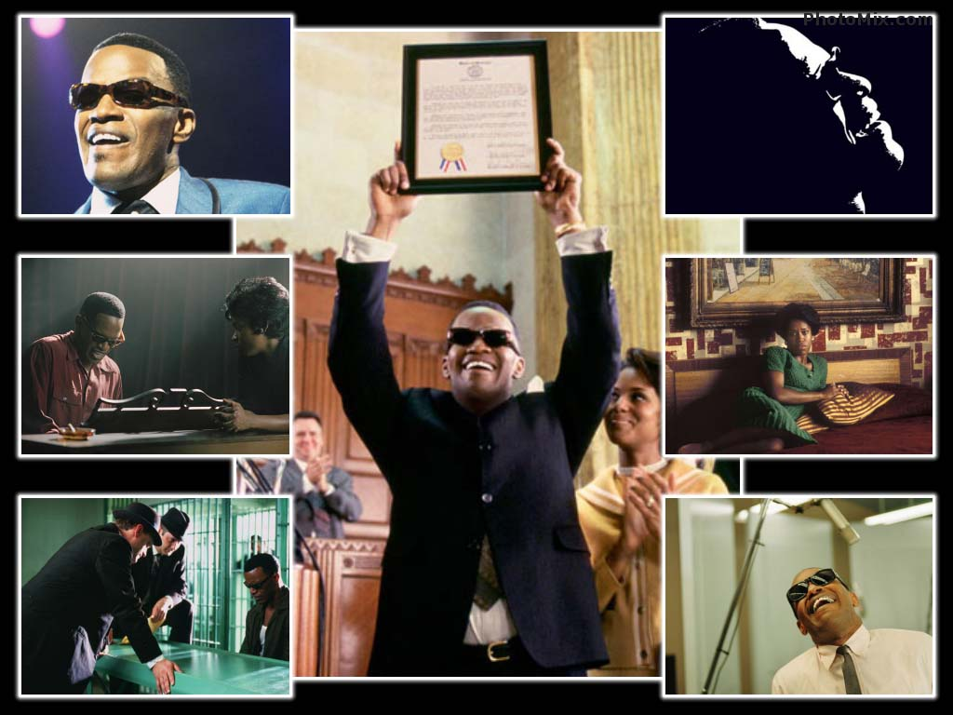
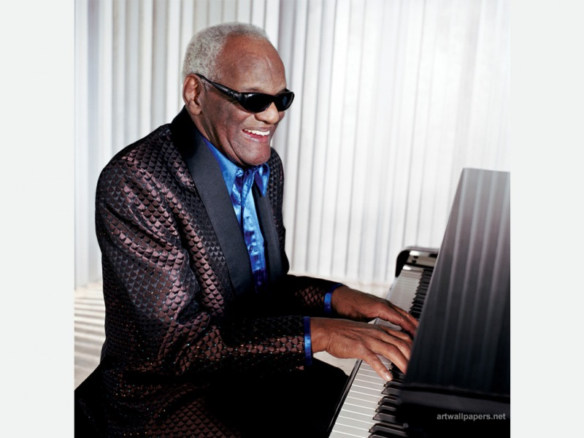

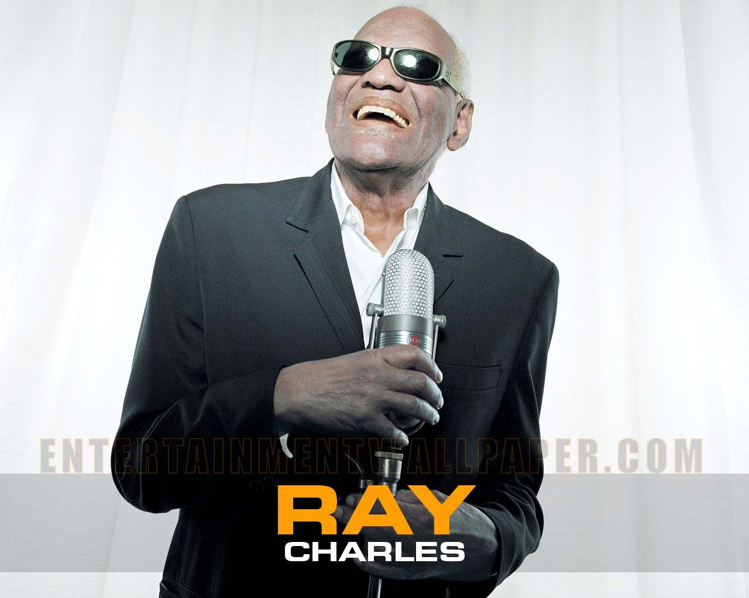
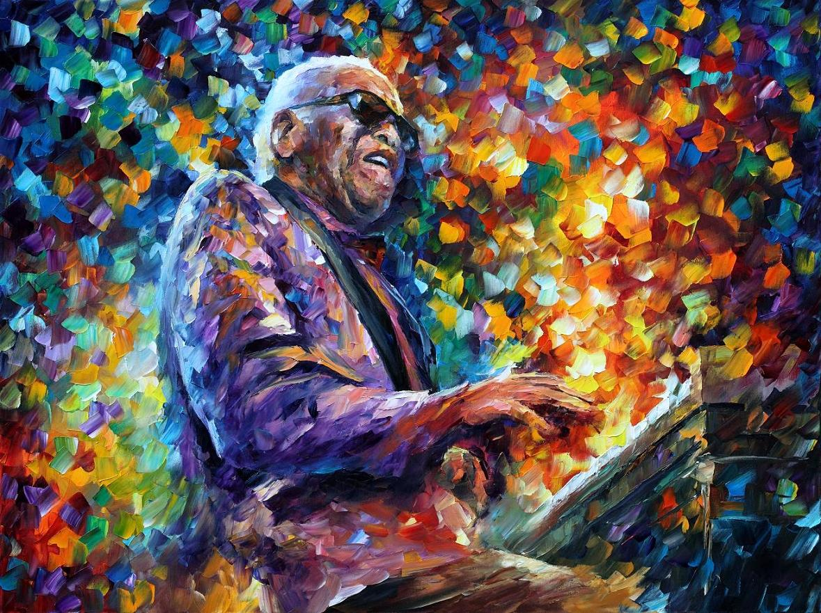
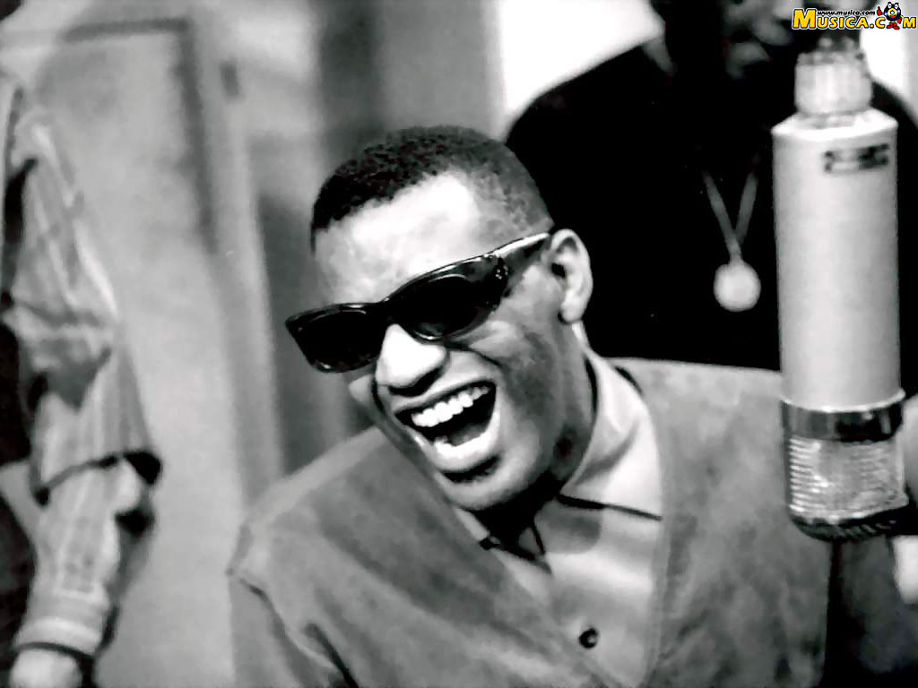

Slide 3

Hey mama, don't you treat me wrong Hey, mamá, no me trates mal
come and love your daddy all night long ven y ama a tu papito toda la larga noche
all right now, está bien ahora
hey hey, hey hey,
all right bien

Slide 4
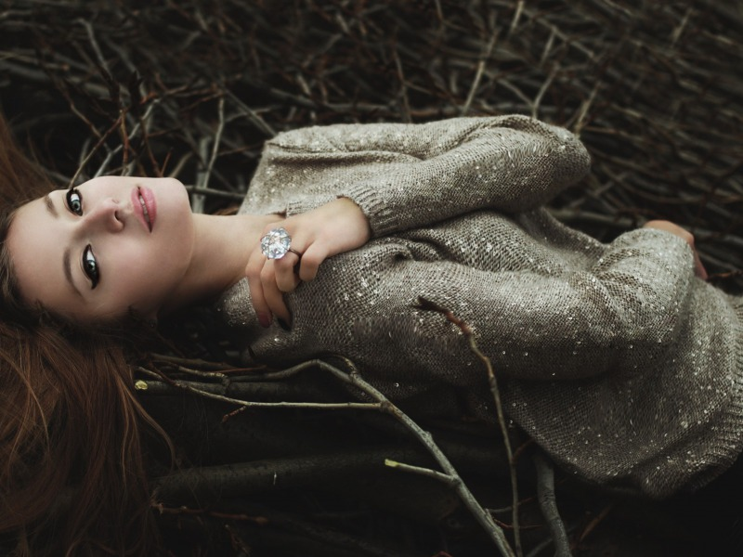
See the girl with the diamond ring Mira la chica con la sortija de diamante
she knows how to shake that thing ella sabe como agitar esa cosa
all right now now now, está bien ahora, ahora, ahora,
hey hey,
hey hey

Slide 5

Tell your mama Dile a tu mamá
tell your pa dile a tu papá
I'm gonna send you back to Arkansas que te enviaré de regreso a Arkansas

Slide 6
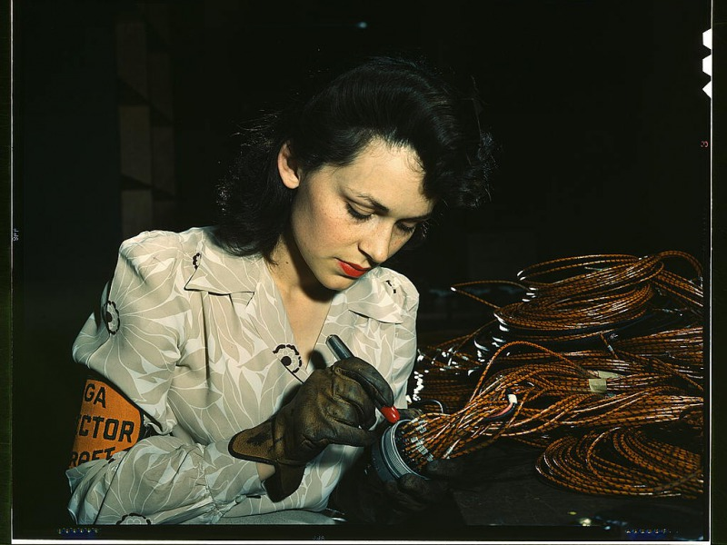
Oh yes, ma'm Oh, si, mamá
don't do right, no lo haces bien,
don't do right, no lo haces bien,

Slide 7
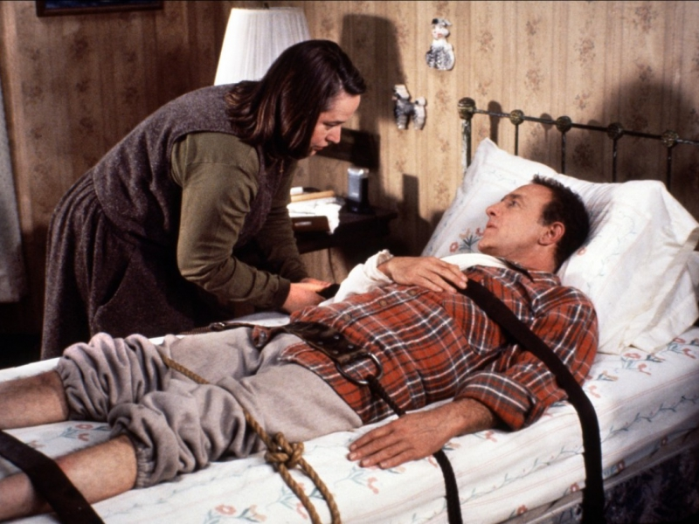
When you see me in misery Cuando me ves en la miseria
come on baby, see about me now yeah vamos nena, mira hacia mí, ahora si
all right, bien,
all right, bien,
aw play it, boy ou tócalo, muchacho

Slide 8
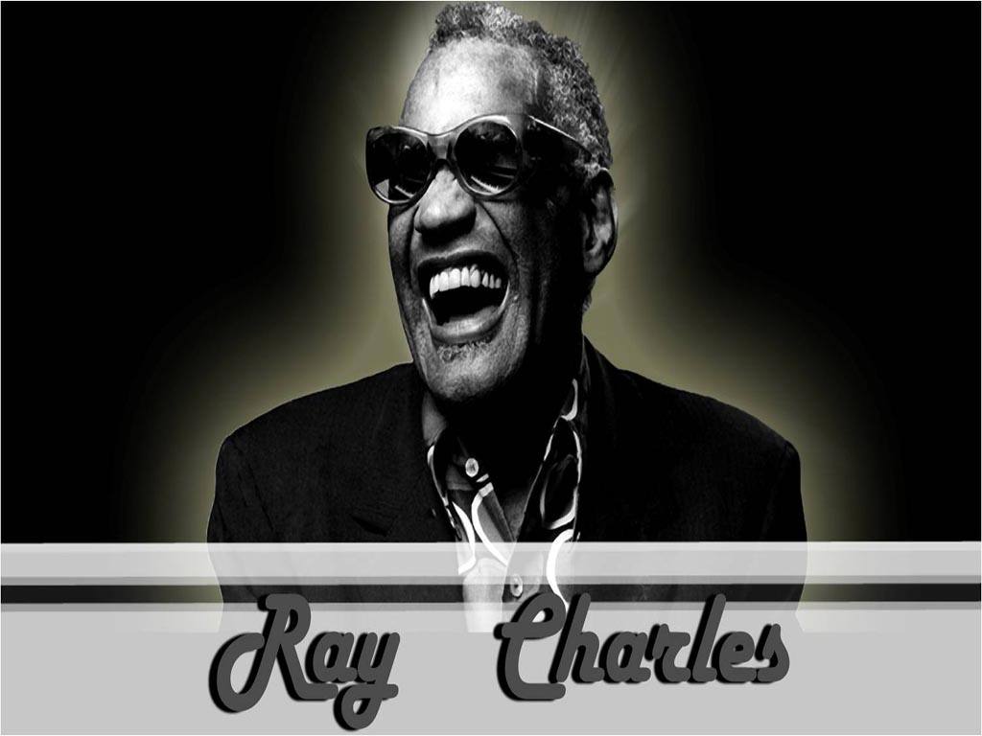

Slide 9
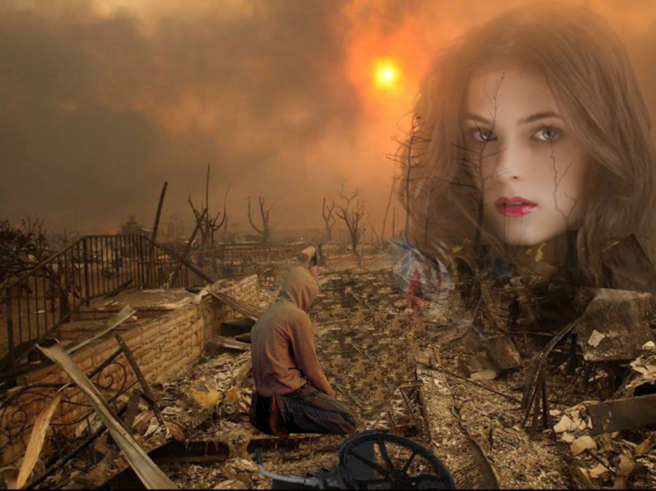
When you see me in misery Cuando me ves en la miseria
come on baby, see about me now yeah vamos nena, mira hacia mí, ahora si
hey hey
all right está bien

Slide 10

See the girl with the red dress on Mira la muchacha con el vestido rojo
she can do the Birdland all night long ella puede hacer el baile del pájaro toda la noche
yeah yea h si, si
what'd I say, lo que yo diría,
all right está bien

Slide 11
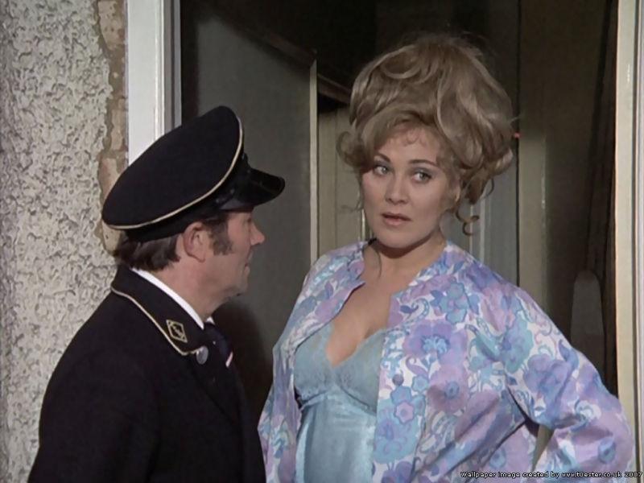
Well, tell me what'd I say, yeah bien, dime lo que diría, si
tell me what'd I say right now dime lo que diría ahora mismo
tell me what'd I say dime lo que diría

Slide 12
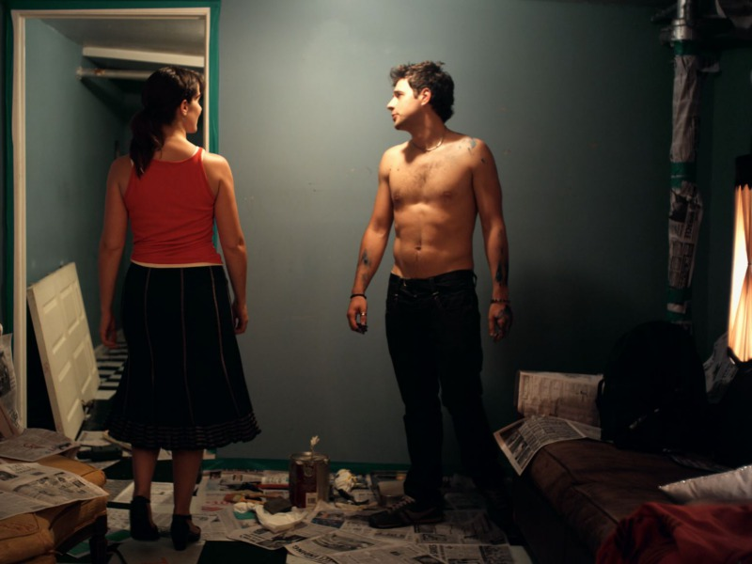
Tell me what'd I say right now Dime lo que diría ahora mismo
tell me what'd I say dime lo que diría
tell me what'd I say, yeah dime lo que diría, si

Slide 13

Yeah and I wanna know Si, y deseo saber
baby I wanna know right now nena, deseo saber ahora mismo
and-a I wanna know y deseo saber

Slide 14
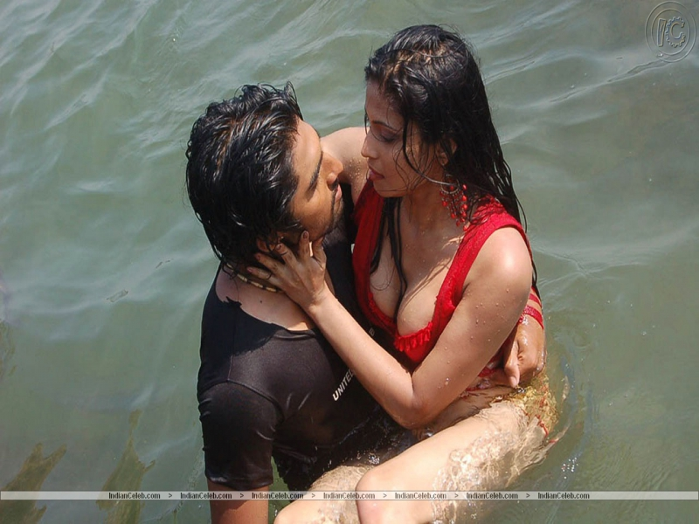
And I wanna know right now yeah Y deseo saber ahora mismo, si
and-a I wanna know y deseo saber
said I wanna know yeah dije que deseo saber, si

Slide 15

What?….. Que?.....
what’d said? que diría?
what’d said? que diría?
what’d said? Que diría?
huh (huh)
ho (ho)
huh (huh)
ho (ho)
huh (huh) ho (ho) woah

Slide 16
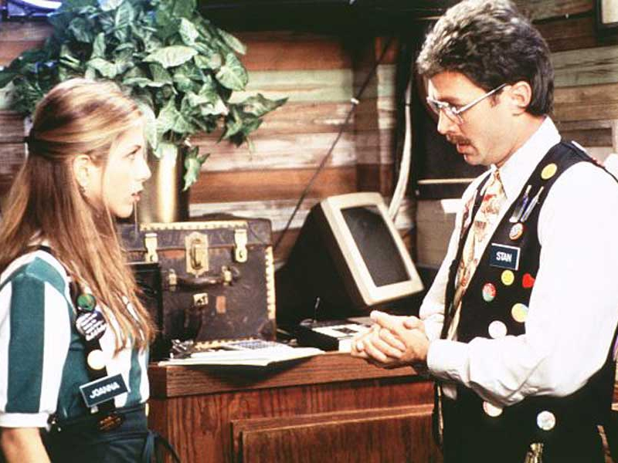
Oh one more time (just one more time) Oh, una vez más (solo una vez más)
say it one more time right now (just one more time) dilo una vez más ahora mismo (solo una vez más)
say it one more time now (just one more time) dilo una vez más ahora (solo una vez más)

Slide 17
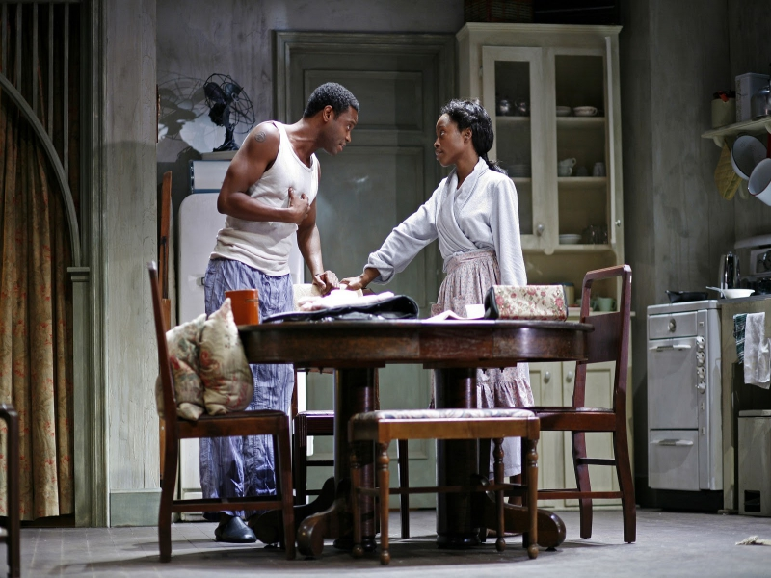
Say it one more time yeah (just one more time) Dilo una vez más, si (solo una vez más)
say it one more time (just one more time) dilo una vez más (solo una vez más)
say it one more time yeah (just one more time) dilo una vez más, si (solo una vez más)

Slide 18
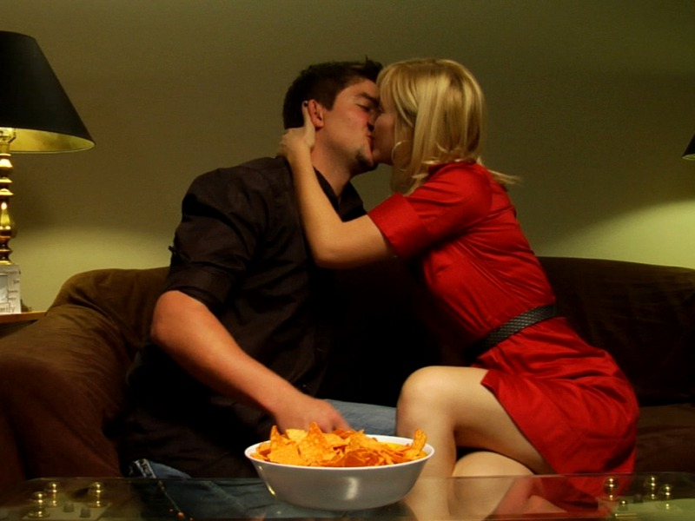
huh (huh)
ho (ho)
huh (huh)
ho (ho)
huh (huh) ho (ho) woah
Ah! Make me feel so good (make me feel so good) ¡Ah! Me haces sentir muy bien (me haces sentir muy bien)

Slide 19
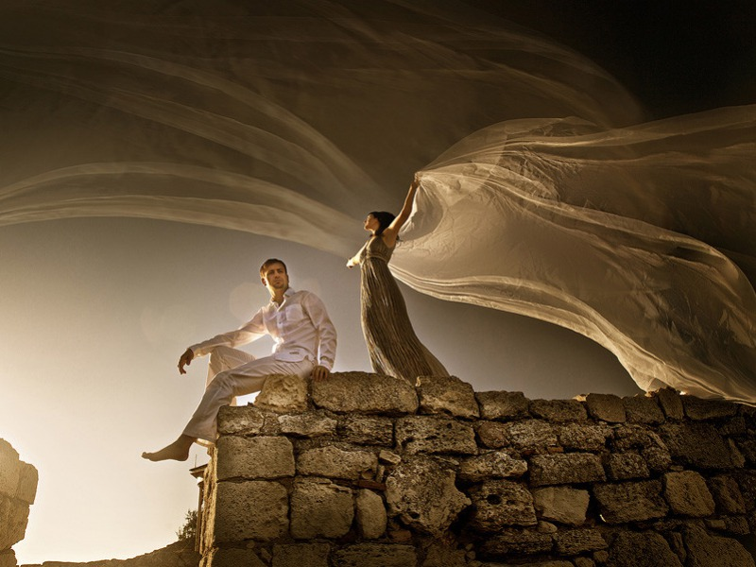
make me feel so good now yeah (make me feel so good) Me haces sentir muy bien ahora, si (me haces sentir muy bien)
woah! Baby (make me feel so good) uau nena (me haces sentir muy bien)

Slide 20
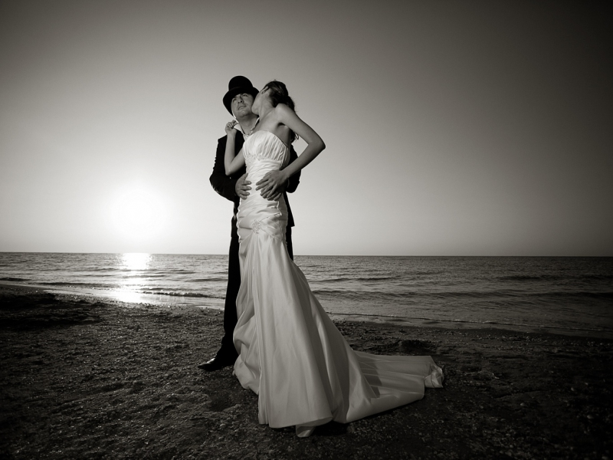
make me feel so good now yeah (make me feel so good) Me haces sentir muy bien ahora, si (me haces sentir muy bien)
make me feel so good now (make me feel so good) Me haces sentir muy bien ahora (me haces sentir muy bien)

Slide 21
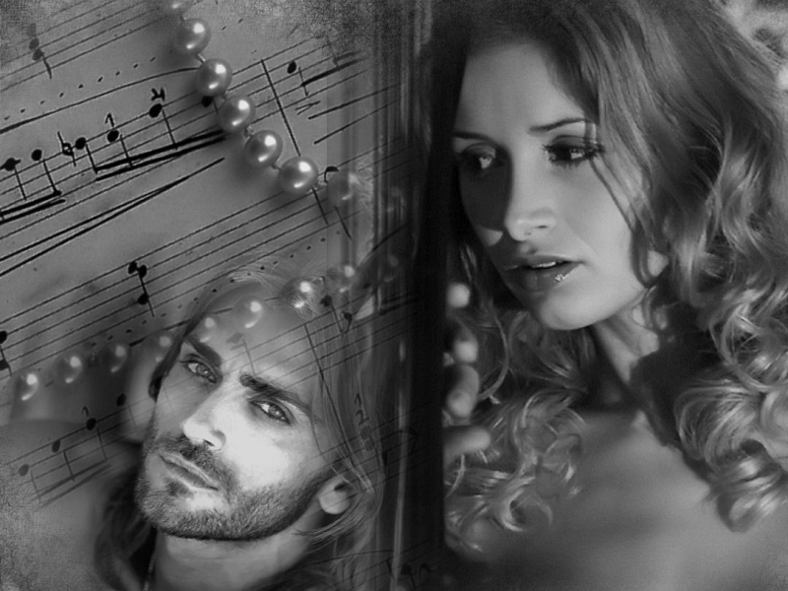
make me feel so good now yeah (make me feel so good) Me haces sentir muy bien ahora, si (me haces sentir muy bien)
huh (huh)
ho (ho)
huh (huh)
ho (ho)
huh (huh) ho (ho) woah

Slide 22
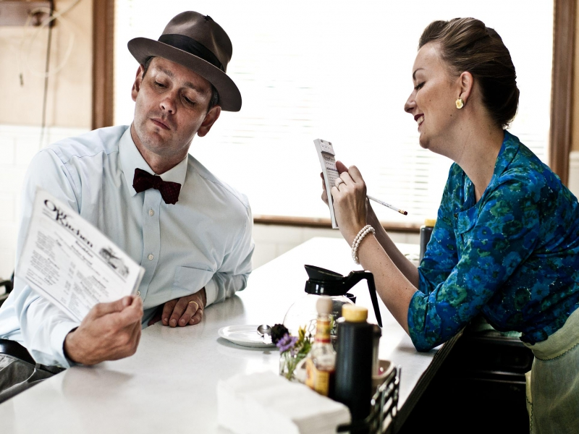
Awh it's all right (baby it's all right) Ahh, está bien (nena está bien)
said that it's all right now (baby it's all right) dije que está bien ahora mismo (nena está bien)
said that it's all right (baby it's all right) dije que está bien (nena, está bien)

Slide 23
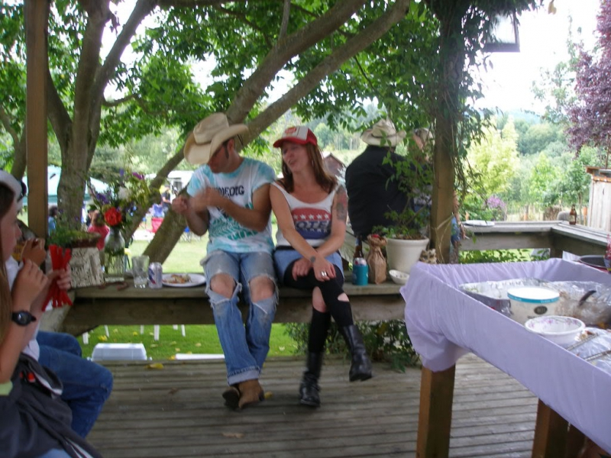
Said that it's all right yeah (baby it's all right) dije que está bien, si (nena está bien)
Said that it's all right (baby it's all right) dije que está bien (nena está bien)
Said that it's all right (baby it's all right) dije que está bien (nena está bien)

Slide 24

Woah! Shake that thing now (baby shake that thing) ¡Uou! Agita esa cosa ahora (nena agita esa cosa)
baby shake that thing now (baby shake that thing) nena, agita esa cosa, ahora (nena agita esa cosa)
baby shake that thing (baby shake that thing) nena, agita esa cosa (nena agita esa cosa)

Slide 25
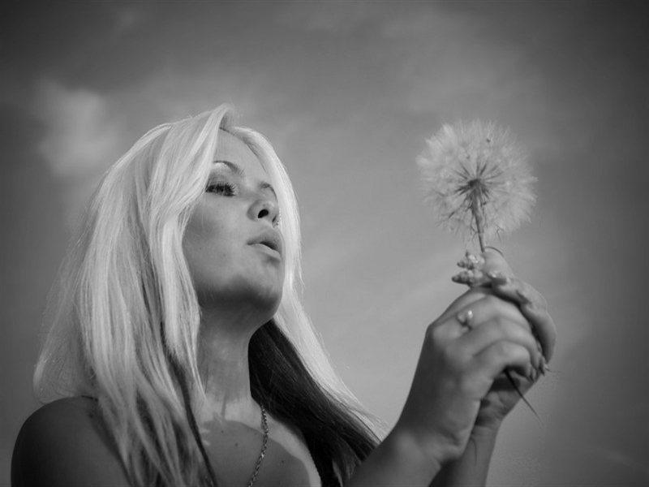
baby shake that thing right now (baby shake that thing) nena, agita esa cosa, ahora (nena agita esa cosa)
baby shake that thing (baby shake that thing) nena, agita esa cosa (nena agita esa cosa)
baby shake that thing (baby shake that thing) nena, agita esa cosa (nena agita esa cosa)

Slide 26
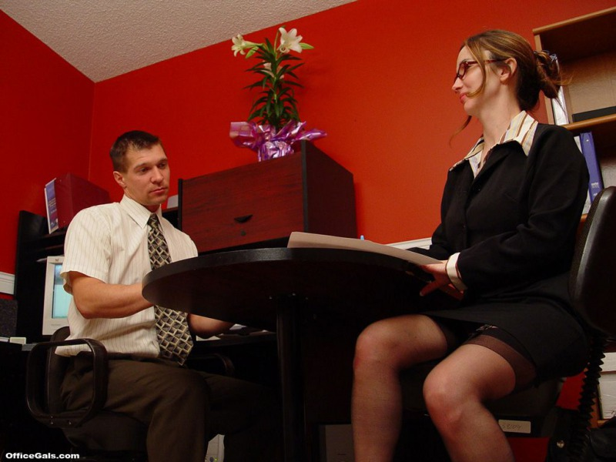
Woah! I feel all right now yeah (make me feel all right) ¡Uou! Siento que está bien ahora, si (me haces sentir bien)
said I feel all right now (make me feel all right)
dije que siento que está bien ahora (me haces sentir bien)
woooah! (make me feel all right) uouuu (me haces sentir bien)

Slide 27
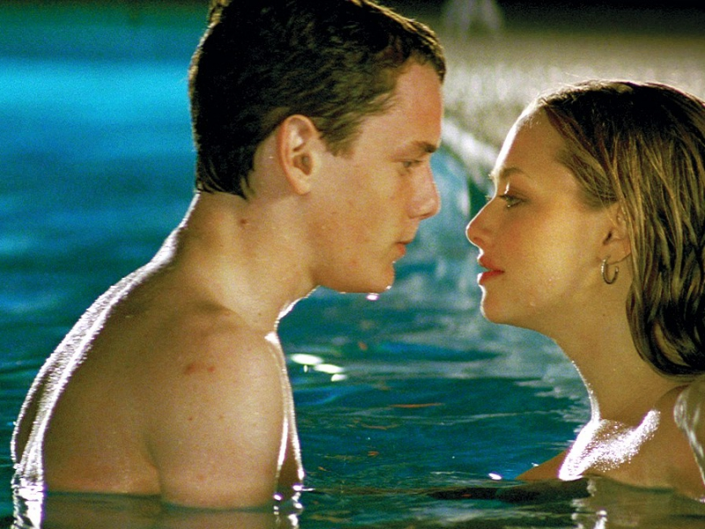
Tell you I feel all right (make me feel all right) Te digo que me siento bien (me haces sentir bien)
said I feel all right (make me feel all right) dije que me siento bien (me hace sentir bien)
baby I feel all right (make me feel all right) nena siento que está bien (me haces sentir bien)
Roberto

Slide 28



Accede a la sección que desees desde aquí:
Propia Creación
De la Red
Dedicatorias | Fechas Especiales | Graciosos
Historia y Arte | Lugares | Musicales
Naturaleza y Ciencias | Política | Reflexión
Religiosos | Románticos | Salud
Dedicatorias | Fechas Especiales | Graciosos
Historia y Arte | Lugares | Musicales
Naturaleza y Ciencias | Política | Reflexión
Religiosos | Románticos | Salud
Si deseas recibir pps periódicamente en tu correo electrónico subscríbete aquí:

